Slide 1
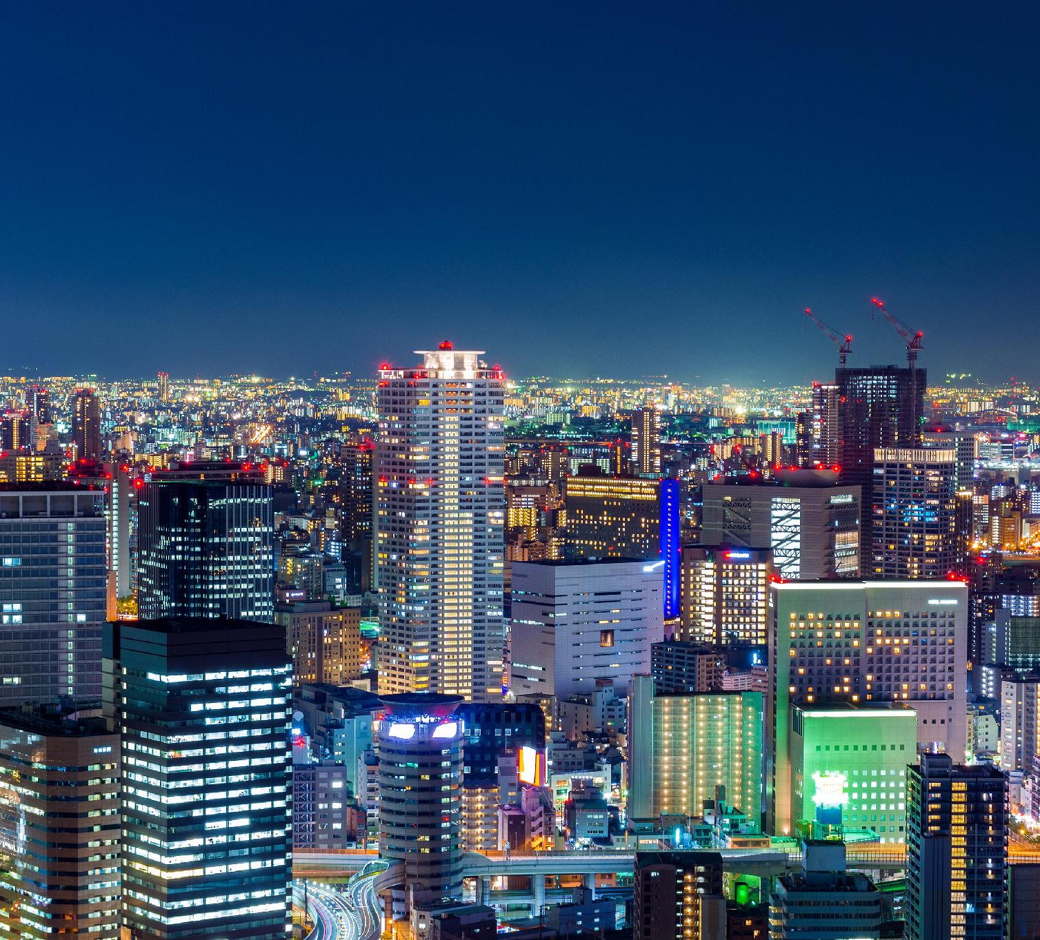

Plataforma de Eventos
Culturales de Santiago
Integrantes:
-Roberto Riffo
-José Moncada
-David Herrera
Santiago, Chile · 2026
Docente:Aldo Alberto Martinez Ordenes
Fecha: 21/08/2026
Asignatura:Capstone

Slide 2
Indice
Introduccion 1
Contexto y problema 2
Oportunidad de la solución 3
Situación Real y Oportunidad del Entorno 4
Nuestra solución 5
Funciones de la app 6
Funcionalidades principales 7
Arquitectura propuesta 8
Integracion de APIs y fuentes externas 9
Datos que manejara la plataforma 10
Flujo de datos de las APIs 11
Metodología de trabajo 12
Flujo de trabajo 13
Mockup 14
Conclusión 15

Slide 3

Introduccion
El proyecto consiste en una aplicación de eventos culturales en Chile que visibiliza las actividades más relevantes de la zona. Permite a los usuarios buscar y filtrar eventos según sus intereses personales (como música, teatro, arte o patrimonio), facilitando el acceso a la cultura local y potenciando la participación comunitaria.

Slide 4

Contexto y problema
Una experiencia cultural actualmente fragmentada
Actualmente, la información sobre eventos culturales en Santiago se encuentra distribuida entre diferentes agendas, instituciones, plataformas y sitios web.
Esta situación dificulta que las personas puedan descubrir actividades de acuerdo con sus intereses, ubicación y disponibilidad.
Además, los eventos organizados por instituciones y organizaciones locales pueden tener una menor visibilidad al encontrarse dispersos en diferentes canales.

Slide 5
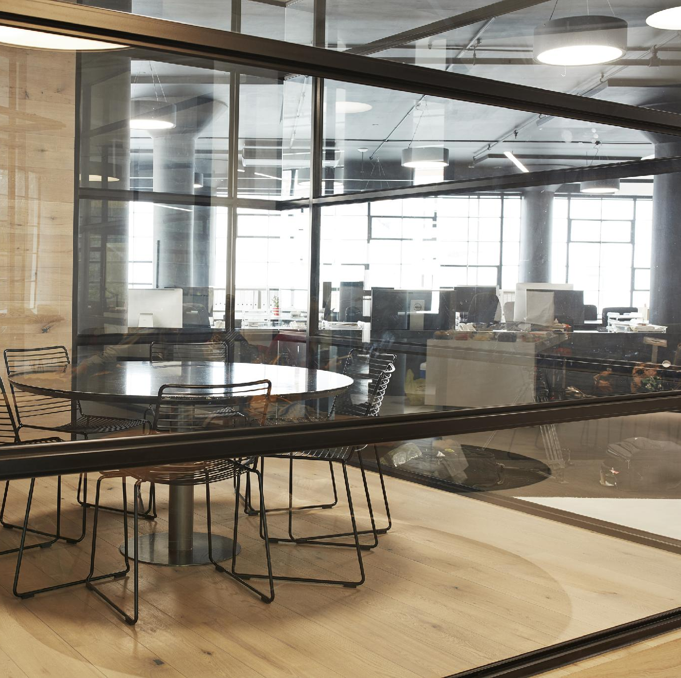
Oportunidad de la solución
¿Qué oportunidad estamos abordando?
La propuesta busca transformar información cultural dispersa en una experiencia digital simple y accesible.
La plataforma permitirá:
Centralizar información de diferentes fuentes.
Facilitar la búsqueda de actividades culturales.
Filtrar eventos según las necesidades del usuario.
Mejorar la visibilidad de eventos locales.
Preparar la solución para incorporar nuevas fuentes de información.

Slide 6
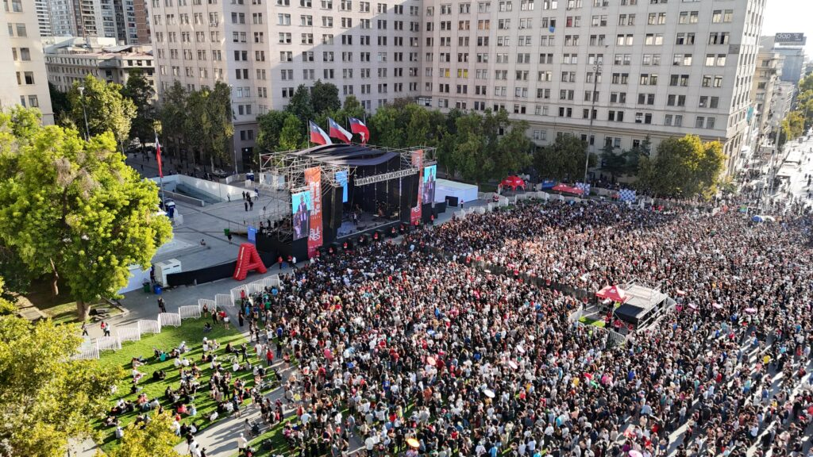
Nuestra solución
Una plataforma única para descubrir eventos culturales
Proponemos desarrollar una plataforma web que permita a los usuarios encontrar y consultar eventos culturales de Santiago desde un solo lugar.
La solución estará enfocada inicialmente en actividades como:
Música.
Teatro.
Arte.
Patrimonio.
Actividades culturales comunales.
Otros eventos disponibles en las fuentes integradas.
La información será organizada para que el usuario pueda encontrar rápidamente actividades según sus intereses.

Slide 7
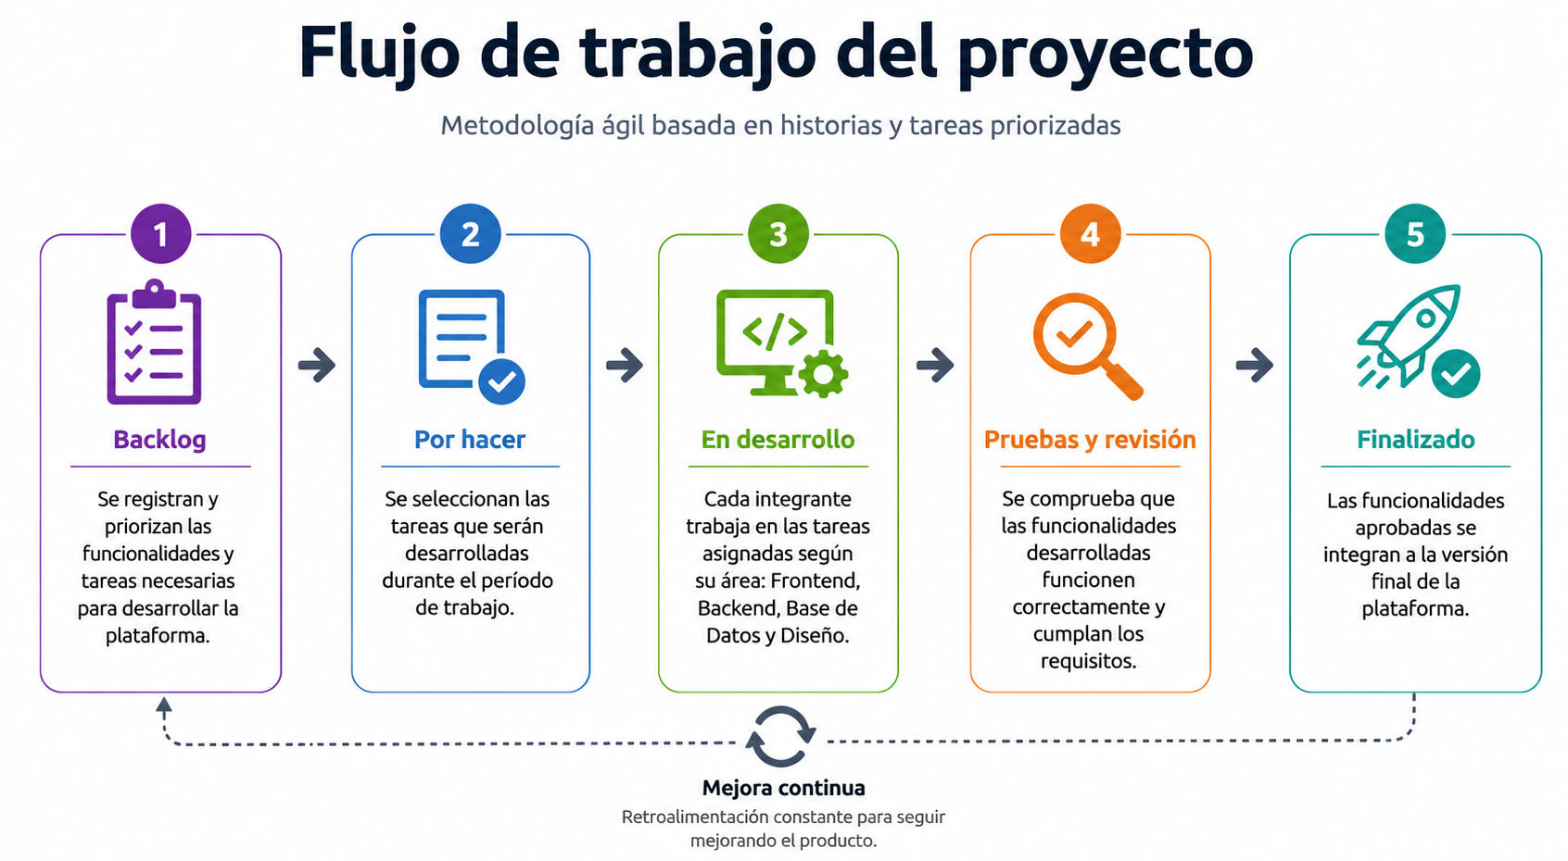

Slide 8
Metodología de trabajo
Enfoque hibrido: Scrum + Kanban
Scrum
-Trabajo por ciclos/sprints
-Planificacion de objetivos
-Revision de avances
-Retrospectiva
-Priorización de funcionalidades
Kanban
-Visualización del flujo
-Columnas por estado
-Control de tareas en curso
-Detección de bloqueos
-Movimiento continuo de tareas

Slide 9
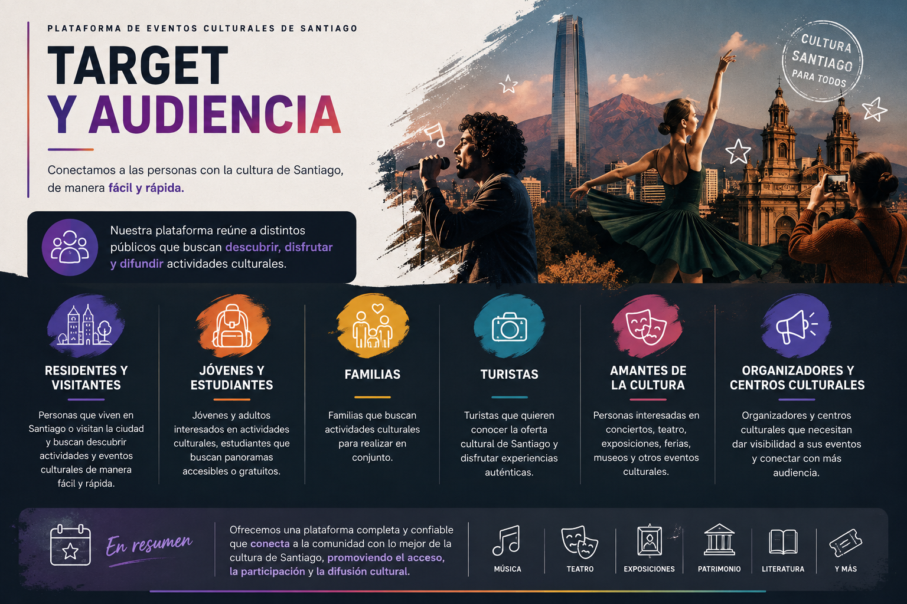

Slide 10

Situación Real y Oportunidad del Entorno
Actualmente, la información sobre eventos culturales en la Región Metropolitana se encuentra dispersa en diferentes sitios web, instituciones y plataformas, lo que dificulta que las personas puedan conocer y encontrar actividades de su interés.
Esta falta de centralización también reduce la visibilidad de eventos y organizaciones culturales locales.
Santiago Cultura busca solucionar este problema mediante una plataforma única y accesible, donde los usuarios puedan buscar, filtrar y consultar eventos culturales de manera rápida y sencilla.

Slide 11

Funciones de la app
-buscar encontrar eventos por nombre o palabras clave
-filtrar comuna,fecha,categoría y otras características
-Consultar ver fechas,lugar descripción

Slide 12
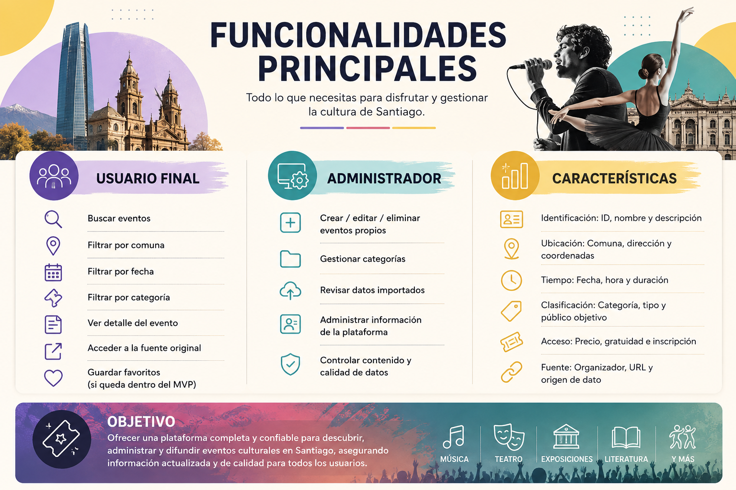

Slide 13

Arquitectura propuesta
La plataforma estará diseñada mediante una arquitectura modular, separando sus principales componentes para facilitar el desarrollo, mantenimiento y futuras mejoras del sistema.
Frontend: encargado de la interfaz visual, navegación, búsqueda, filtros y visualización de los eventos culturales.
Backend / API: administra las reglas de negocio, autenticación de usuarios, procesamiento de solicitudes y comunicación entre los distintos componentes.
Base de datos: almacena y organiza la información relacionada con eventos, usuarios, categorías, comunas y fuentes de información.
Integraciones: permite obtener información desde APIs y fuentes culturales externas, para posteriormente validarla y normalizarla antes de mostrarla al usuario.

Slide 14

Integracion de APIs y fuentes externas
-Fuente cultural:Agendas y plataformas de instituciones
Api/consulta obtención de datos mediante API
Normalizacion: Convertir formatos distintos a un moderador
App mostrar resultados al usuario
Fuente verificada para el contexto: Santiago Cultura mantiene una Agenda Cultural Comunal con actividades y eventos. E
cite no visible in PPT
El Portal de Datos Abiertos de Chile dispone de una API CKAN para consultar recursos que tengan DataStore; su uso concreto para eventos deberá validarse según la fuente elegida.
El provecto no asumirá una API de eventos específica hasta comprobar disponibilidad, cobertura de comunas, licencia y
estructura de datos.
Fuentes de referencia: Santiago Cultura (Agenda Cultural) - Portal de Datos Abiertos de Chile (API CKAN)

Slide 15

Datos que manejara la plataforma
Identificación: ID,nombre y descripción
Ubicación: Comuna, dirección y coordenadas
Tiempo:Fecha,hora y duracion
Clasificacion:Categoria,tipo y publico
Acceso:Precio, gratuidad e inscripción
Fuente: Organizador,URL y origen de dato

Slide 16

Flujo de datos de las APIs
Fuente externa
Consulta API
Validacion
Normalizacion
BD
FRONTEND
Se deben controlar duplicados,campos faltantes,formatos de fecha y diferencias entre comunas
Si una fuenta deja de responder,la aplicación debe manejar el error sin quedar inutilizable.

Slide 17
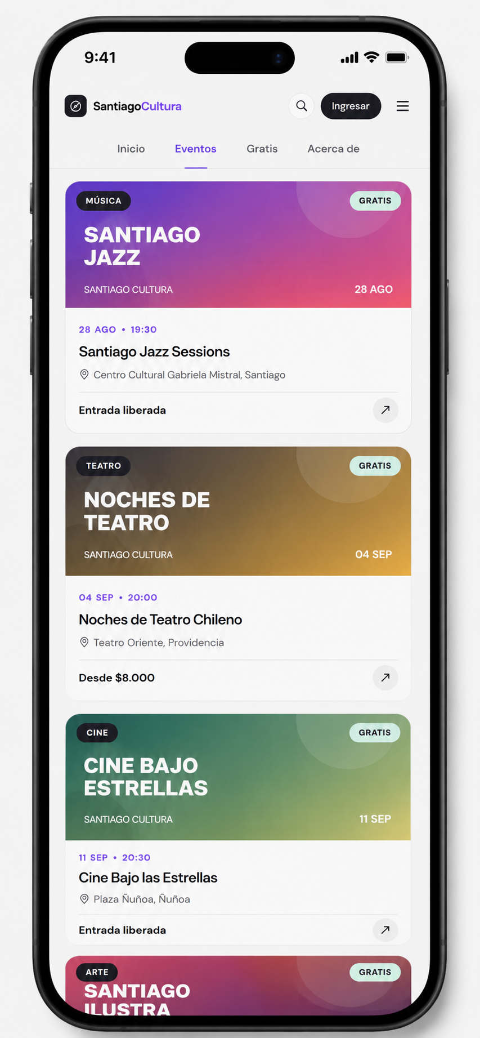
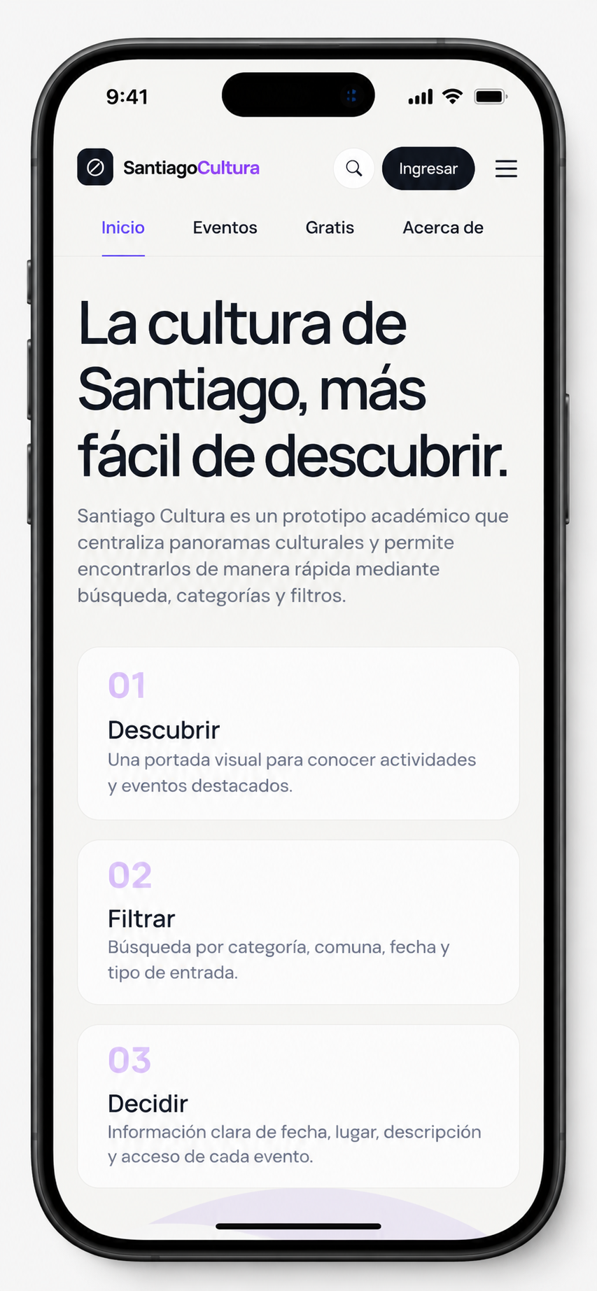
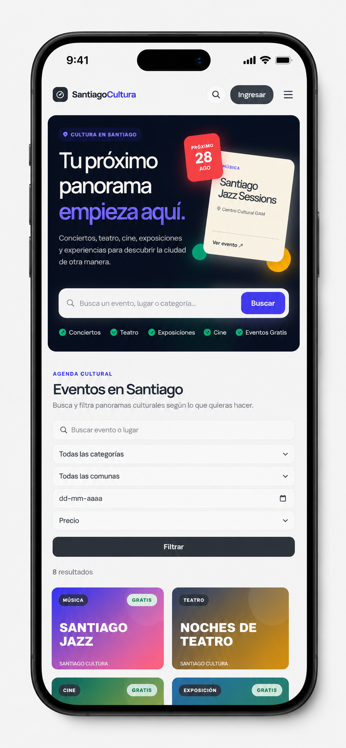

Slide 18
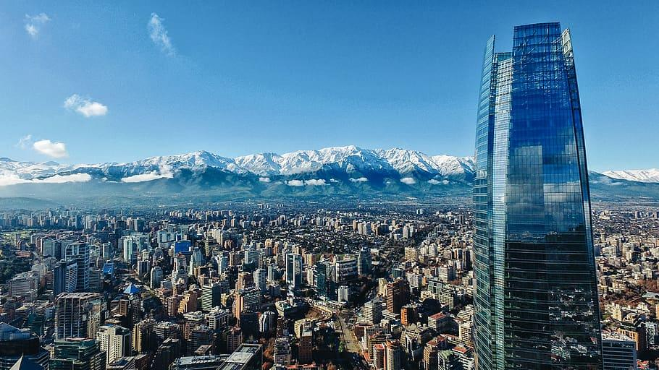
Conclusión
Santiago Cultura busca centralizar la información de eventos culturales de Santiago en una plataforma simple, accesible y fácil de utilizar.
A través de herramientas de búsqueda y filtros, los usuarios podrán encontrar actividades según sus intereses, fechas y ubicación. De esta manera, el proyecto busca facilitar el acceso a la cultura, mejorar la visibilidad de los eventos locales y conectar a las personas con las actividades de su ciudad.

